Slide 1
ADRENALINBATTLE
Выполнил:
Студент группы 22919/1 Козлов Вячеслав
Github: https://github.com/VyacheslaVVVKozlov/MDKEX

Slide 2
Предметная область
Элементы сайта:
1) Информация о компании и описание страйкбола, как спортивной дисциплины
2) Правила игры, информация о необходимом снаряжении
3) Расписание и мероприятия
4) Галерея
5) Форум и сообщество
6) Контакты
Защита личных данных пользователей: ассиметричное и симметричное шифрования
Срок выполнения проекта: 6 месяцев
Предполагаемая нагрузка: 5% CPU, 150 мб ОЗУ
2/12

Slide 3
Модель жизненного цикла
Каскадная модель:
Анализ требований
Плюсы:
Простая модель
Большой опыт использования
Наличие плана и графика по всем этапам
Возможность вернуться к любому из этапов
Проектирование
Кодирование
Тестирование
Минусы:
1) Результат только в конце
Эксплуатация
3/12

Slide 4
Структура сайта
4/12

Slide 5
Принципы удобного GUI
1) Принцип видимости
2) Принцип простоты
3) Принцип повторного использования
5/12

Slide 6
Руководство оператора - функционал
Функции:
Запуск программы
Авторизация
Регистрация
Функция ознакомления с правилами игры
Выход из программы
6/12

Slide 7
Руководство оператора - ошибки
Ошибка «Сайт не отвечает»:
«При возникновении ошибки «Сайт не отвечает», следует закрыть сайт и попробовать войти на него снова чуть позже.»
7/12

Slide 8
Оценочные элементы
Соответствие функциональным требованиям
Программа должна содержать все функции из «Руководства оператора».
Реализация функций
Все элементы должны работать.
При первом посещении сайта появляются инструкции для функций (всплывающие подсказки)
Удобство проверки
Возможность увеличения количества данных в БД до 3000 аккаунтов.
Возможность масштабирования
8/12

Slide 9
Тест-кейсы
Форма:
Виды:
1) Позитивные
2) Негативные
Тип тестирования: функциональное
Тестовое покрытие: 78%
9/12

Slide 10
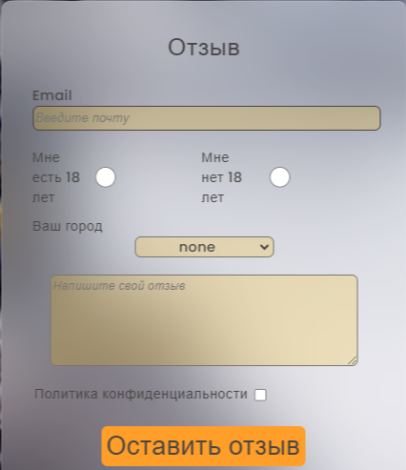
Форма для тестирования
10/12

Slide 11
Вывод:
Работа выполнена на 40%. Были реализованы: структура и дизайн сайта, созданы макеты страниц, проработан функционал отправки отзыва.
В дальнейшем планируется создать оставшиеся макеты страниц и проработать весь функционал сайта.
Особо мне удалось создать тест-кейсы и составить по ним отчет.
11/12

Slide 12
ADRENALINBATTLE
Выполнил:
Студент группы 22919/1 Козлов Вячеслав
Github: https://github.com/VyacheslaVVVKozlov/MDKEX
12/12

